Slide 1
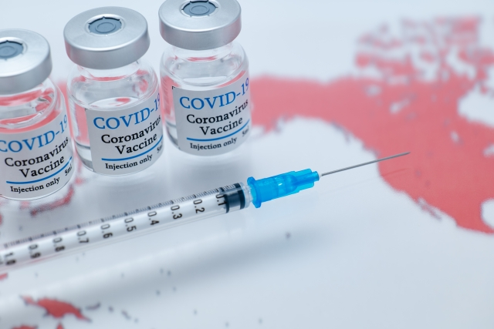
新型コロナワクチン情報
株式会社産業医システムズ

Slide 2
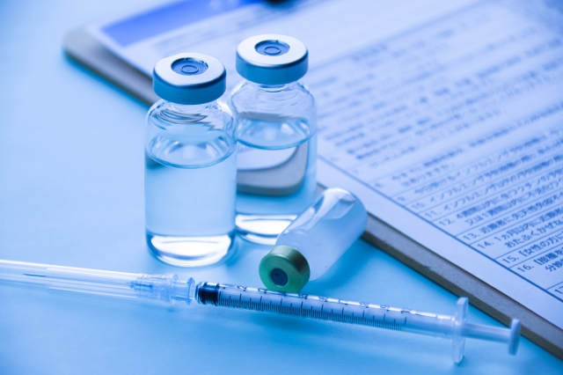
ワクチンについての基礎知識

Slide 3
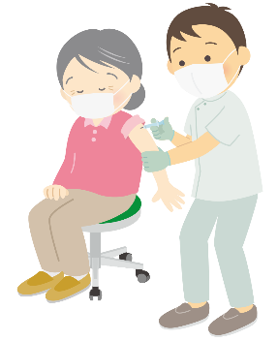
ワクチンの意義
ある特定のウイルスや細菌による感染に伴う病気の免疫を付けたり、免疫を強くするために接種するもの
ワクチンを接種した人が病気にかかることを予防する
人に感染させてしまうことにより社会でその感染症が広がることを防ぐ

Slide 4
ワクチンの効果
ワクチンの種類により効果の得られ方や持続期間等に違いがある
例えば・・・
◆麻疹や風疹のワクチン
1歳以上で2回接種することによりほとんどの人が免疫を獲得することができ、感染を防ぐことができる
◆インフルエンザのワクチンは
個人単位でみると接種しても感染する人はいる。
しかし、社会単位でみると、発症予防や重症化予防の効果があると考えられている。

Slide 5
副反応とは？
ワクチン接種により、免疫獲得以外に起こる生体反応の種類
一般的な副反応としては、腫れる、赤くなる、しこりができる、痛みがある、熱が出るなどがある。
重篤なものとしてはアナフィラキシー症状がある。
どんなワクチンでも副反応は起こる可能性があります。

Slide 6
新型コロナワクチンについて

Slide 7
新型コロナワクチン接種状況（5月6日現在）
接種対象者 | 接種回数（回）
医療従事者 | 3,954,834
高齢者 | 242,629
出典：新型コロナワクチンについて 首相官邸
https://www.kantei.go.jp/jp/headline/kansensho/vaccine.html

Slide 8
新型コロナワクチンの効果
新型コロナワクチンは2回の接種によって
約95％の有効性で発症を防ぐ効果が
認められています。
（インフルエンザワクチンの有効性は約40～60％）
参考：ファイザー社の新型コロナワクチンについて 厚生労働省
https://www.mhlw.go.jp/stf/seisakunitsuite/bunya/vaccine_pfizer.html

Slide 9
新型コロナワクチンはmRNAワクチン
mRNA（メッセンジャーアールエヌエー）ワクチン
ファイザー社の新型コロナワクチンはmRNAという遺伝子情報を用いた新しいタイプのワクチンです。
これまでのワクチン
①ウイルスを弱らせるか殺すかしたもの
または
②ウイルスの一部（たんぱく質など）を注射することで
免疫細胞にそのウイルスとの戦い方を覚えさせる
という仕組み
mRNAワクチンはたんぱく質の設計図であるｍRNAを注射し人の細胞の中でたんぱく質を作らせて免疫をつくるという仕組み
参考：こびナビ https://covnavi.jp/

Slide 10
新型コロナワクチンの安全性について
mRNAから作られるのはウイルスの一部分のたんぱく質であり、ウイルスが体内で作られることはない。 作られたたんぱく質も数日で分解される。
mRNAは体内で使用された直後から速やかに分解され、体に残らない。
mRNAは遺伝情報を含んでいるが、人間のDNAに取り込まれることはない。
ワクチンの実用に必要な臨床試験は省略されることなく充分に実施されている。
出典：企業向け新型コロナ対策情報 OHサポート株式会社
http://www.oh-supports.com/corona.html
l

Slide 11
新型コロナワクチンの副反応について
副反応を不安に思っている方が多いと思います。
以降、日本での接種後の健康状態調査のデータです。
発熱、頭痛、倦怠感などの全身反応は、１回目接種よりも２回目の接種で頻度が高い傾向がみられました。
また、年齢が上がると頻度が低くなる傾向や、男性より女性の方が頻度がやや高い傾向が見られました。
出典：新型コロナワクチン接種後の健康状況調査 厚生労働省
https://www.mhlw.go.jp/stf/seisakunitsuite/bunya/vaccine_kenkoujoukyoutyousa.html

Slide 17
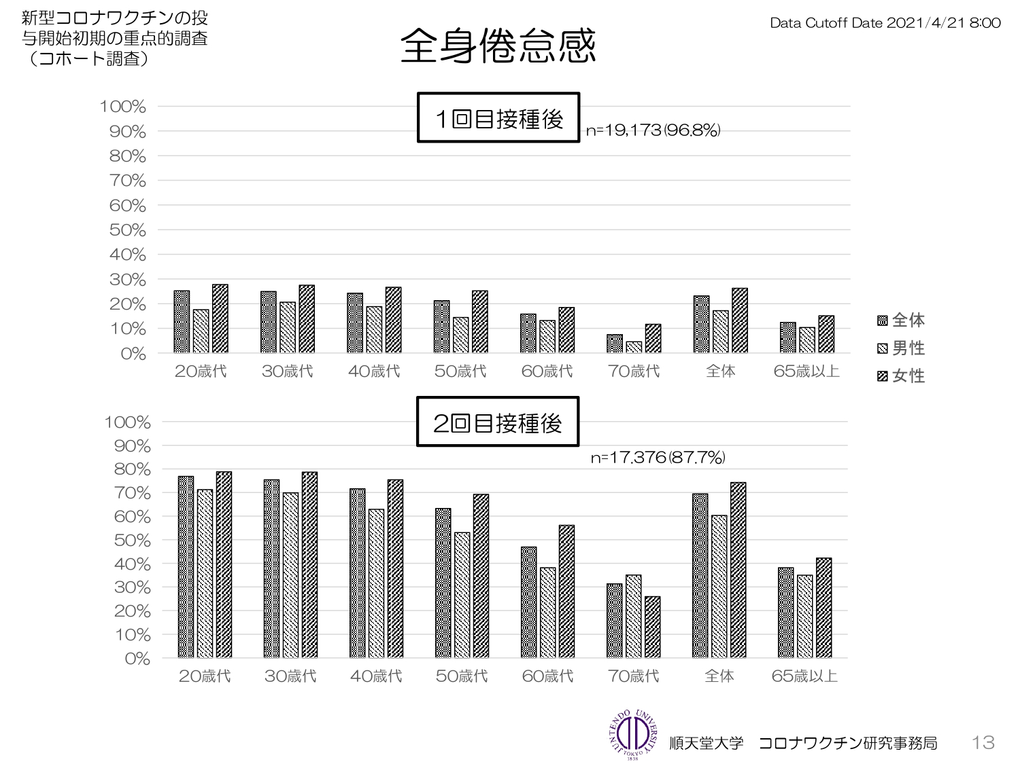

Slide 19
企業が配慮すること
ワクチンの接種を従業員に強要しない
ワクチンを接種するかしないかは個人の判断です
ワクチン接種時の勤務の扱いをどうするのか検討しておく
事前に検討し、周知しておくことでワクチンを受ける従業員が 計画的に、また安心してワクチンを受けることができます。
また、今回のワクチンは副反応が強く出る傾向があります。接 種後の体調不良時の休暇の取り扱いも検討しておきましょう。
ワクチン接種の有無により不利益や差別を生じさせない
ワクチンを接種するかどうかはあくまで個人の判断になります。 差別的な取扱いがなされないよう、従業員に周知しましょう。

